Slide 1
TIẾNG VIỆT 1

Slide 2
KiÓm tra bµi cò

Slide 3
vÐ xe thÞ x·
Ve ve ve, mïa hÌ ®· vÒ.

Slide 4
vò trô lß xo
Xe « t« ®­ưa bè mÑ vÒ quª ë Ba Vì.

Slide 5
vá sß phè x¸
Quª Hµ lµ xø së cña dõa.

Slide 6
móa vâ x­ưa kia
Khi ®i bé nhí ®i ë vØa hÌ.

Slide 7
Häc vÇn
Bµi 28: y ­ ­

Slide 8
Y - y

Slide 9
y
qu
y
quý

Slide 10
quy quỳ quý
quỹ quỵ ý
quy quỳ quý
quỹ quỵ ý

Slide 11
y
qu | y
quý
quy quỳ quý quỹ quỵ ý

Slide 12
y t¸ d· quỳ ®¸ quý

Slide 16
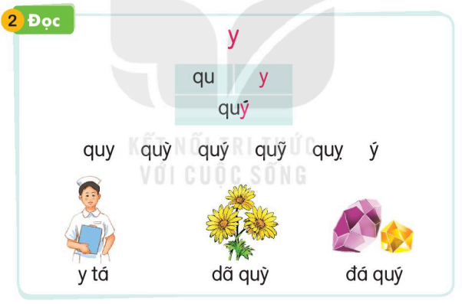

Slide 17
Viết bảng

Slide 18
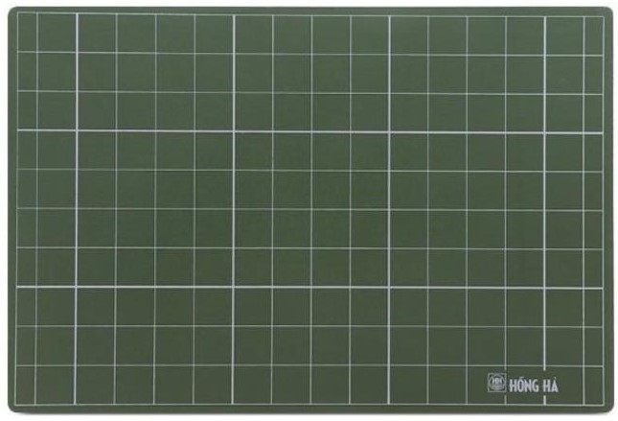
.
.
.
⌐
.

Slide 19
.
.
.
.
ǕίĚ
.

Slide 20
Viết vở

Slide 21
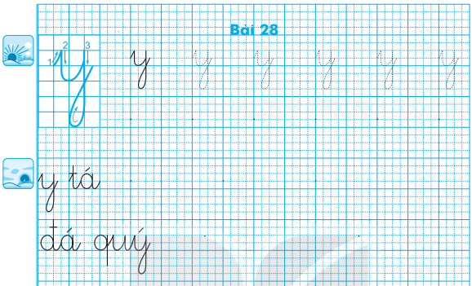
⌐ ⌐ ⌐ ⌐ ⌐
⌐ ⌐ ⌐ ⌐ ⌐ ⌐
⌐
Ǉá
⌐
Ǉá
⌐
Ǉá
đá
đá
ǕίĚ
ǕίĚ

Slide 22
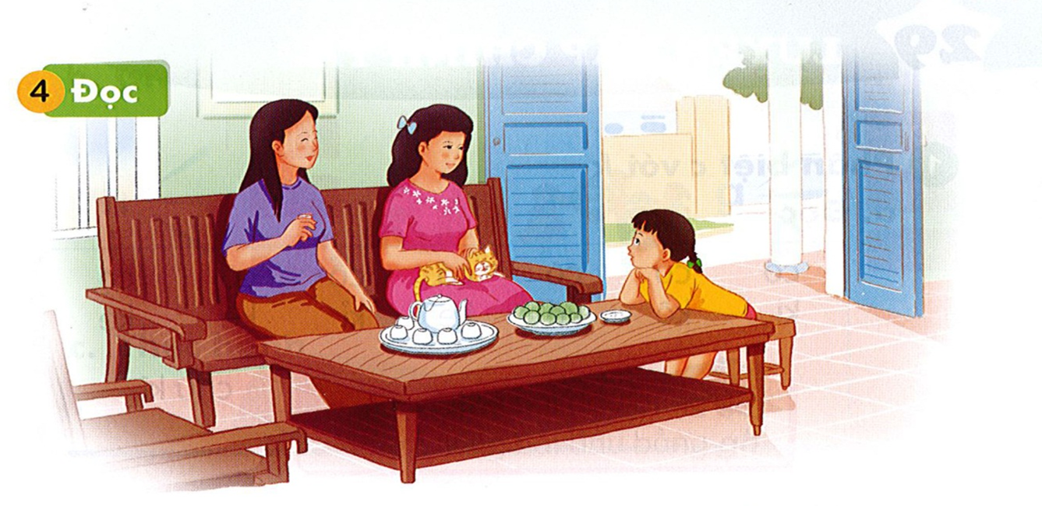

Slide 24
y
qu | y
quý
quy quỳ quý quỹ quỵ ý
y t¸ d· quỳ ®¸ quý

